Slide 1

Вот и прозвенел звонок,
Начинается урок.
Очень тихо вы садитесь
И работать не ленитесь!

Slide 2
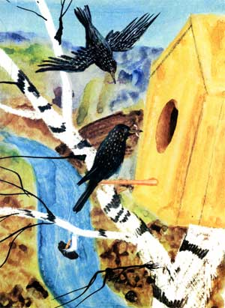
Тема:
Обобщение
знаний
об именах
прилагательных,
«Весна».

Slide 3
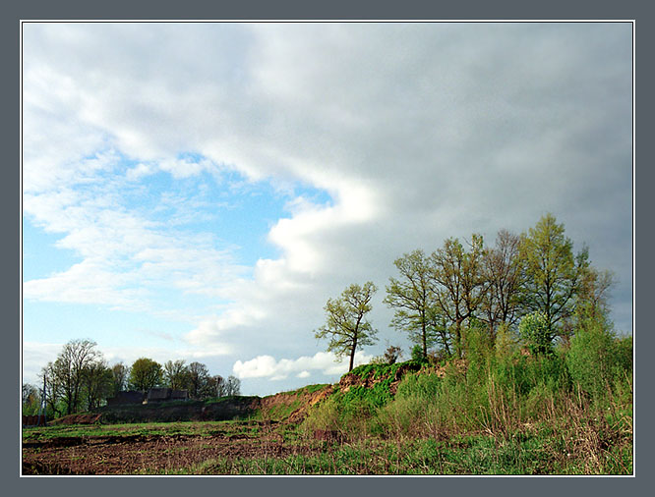
Цели:
Обобщить теоретические
знания об именах прилагательных;
Развивать умения
употреблять их в речи;
Раскрыть красоту
весенней природы.

Slide 4
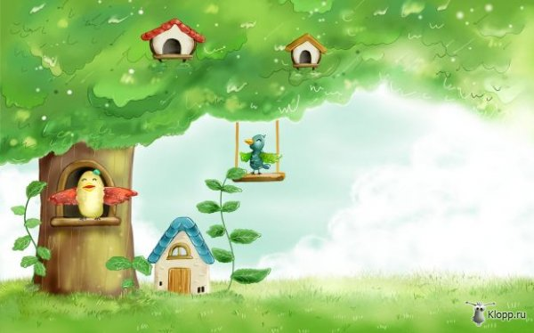
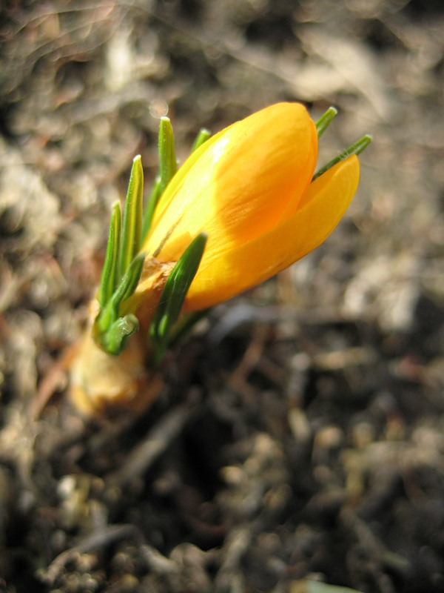
Прозвенел звонок для нас.
Все зашли спокойно в класс.
Встали все у парт красиво,
Поздоровались учтиво.
Тихо сели, спинки прямо.
Вижу, класс наш хоть куда.
Мы начнём урок, друзья.

Slide 5
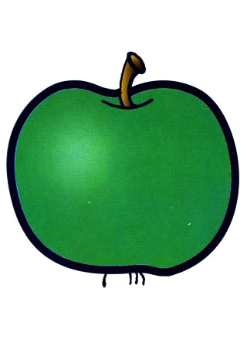
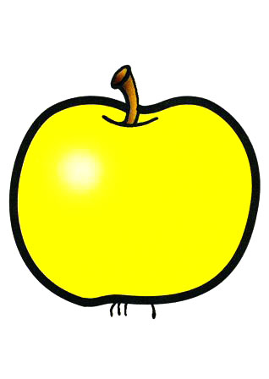
Что обозначает имя прилагательное?

Slide 6
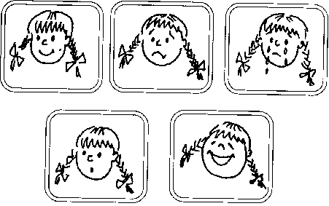

Slide 7
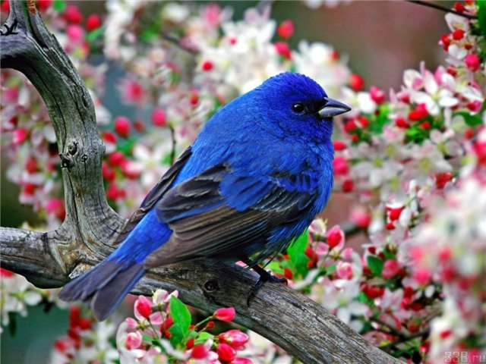
Какие признаки предметов вы знаете?

Slide 8
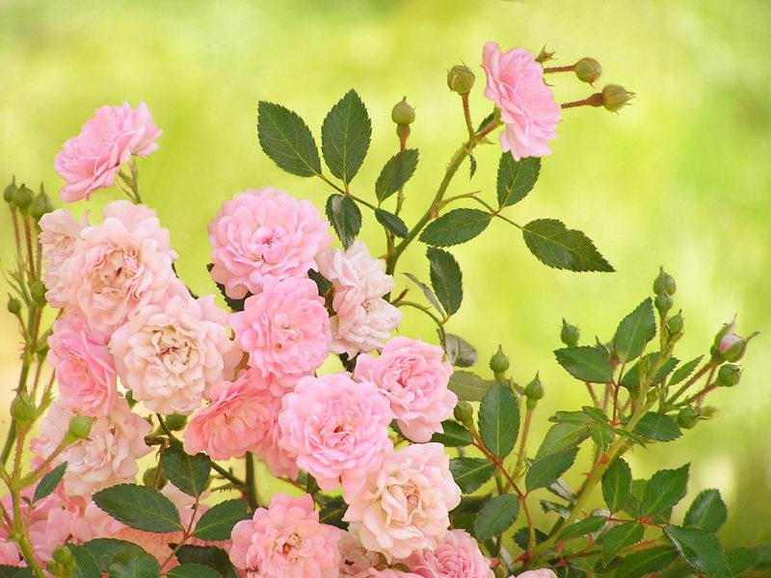
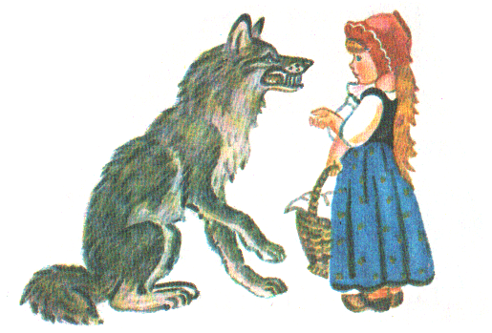


Slide 9
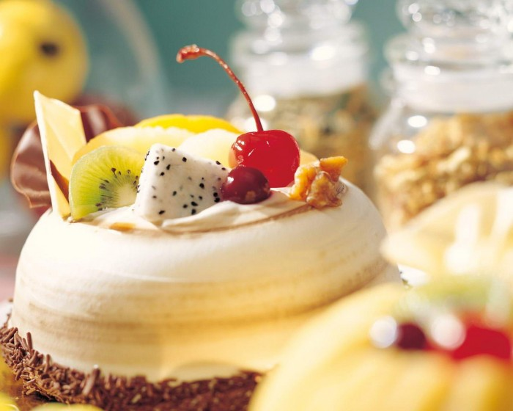
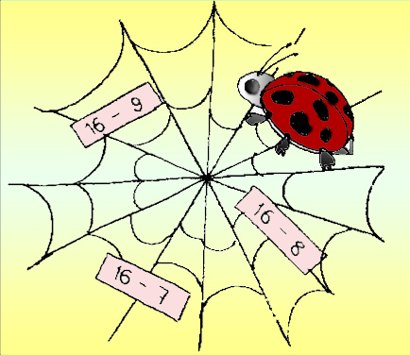

Slide 10
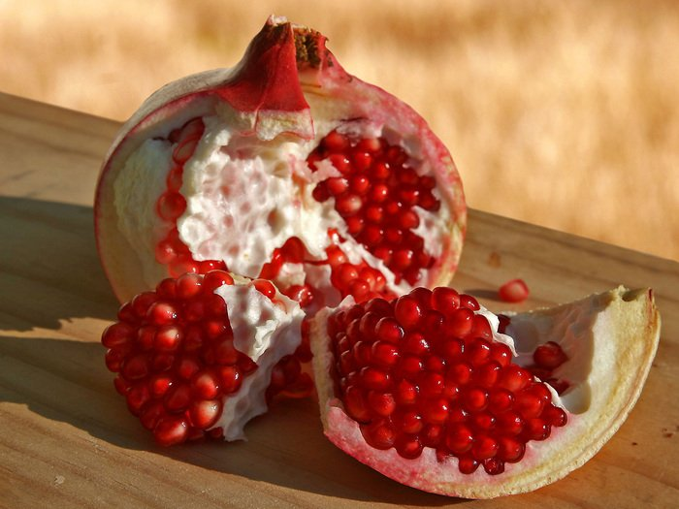
    16 – 3
    16 – 5
    16 – 2
    16 – 4
    16 - 6

Slide 11
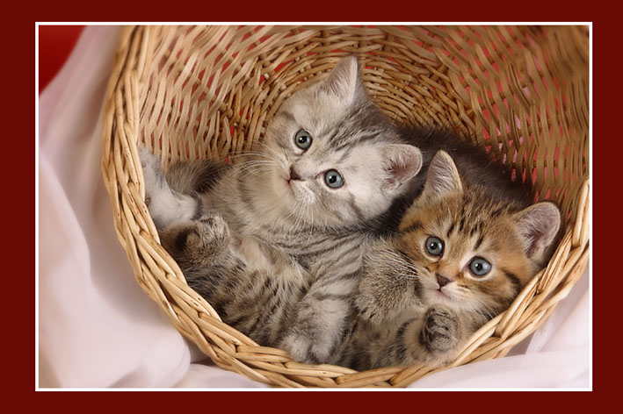

Slide 12
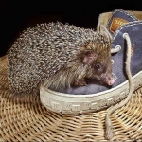

Slide 13

Составьте словосочетания существительное +прилагательное, используя слова левого столбика и признаки предметов из правого. м...лина, за…ц цвет сах…р, пом…дор вкус пер…ц, с…рень величина м…дведь запах

Slide 14

Назовите прилагательные антонимы

Slide 15


Slide 16
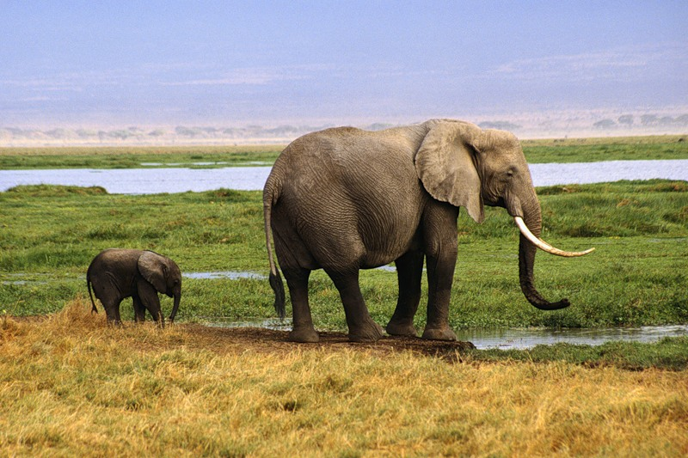

Slide 17
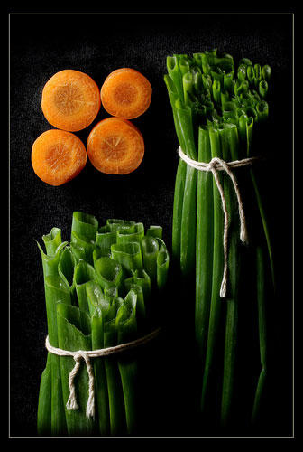

Slide 18
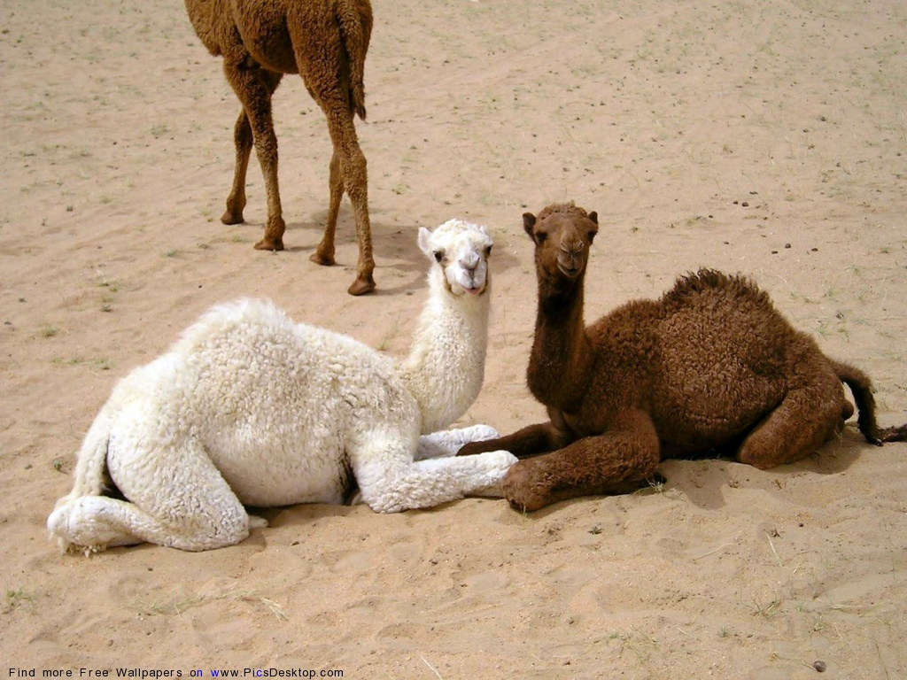

Slide 19
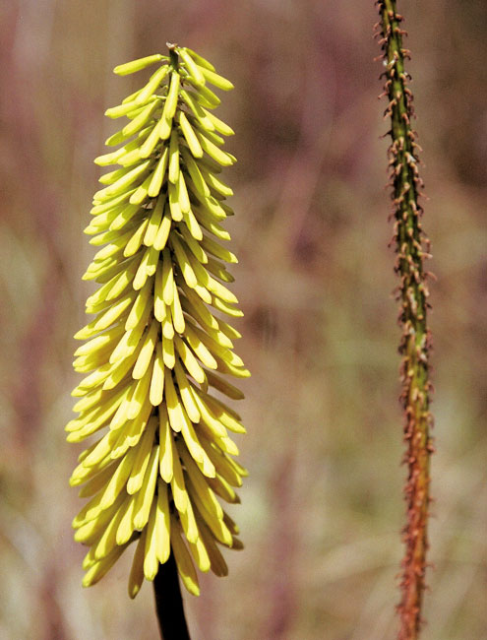

Slide 20
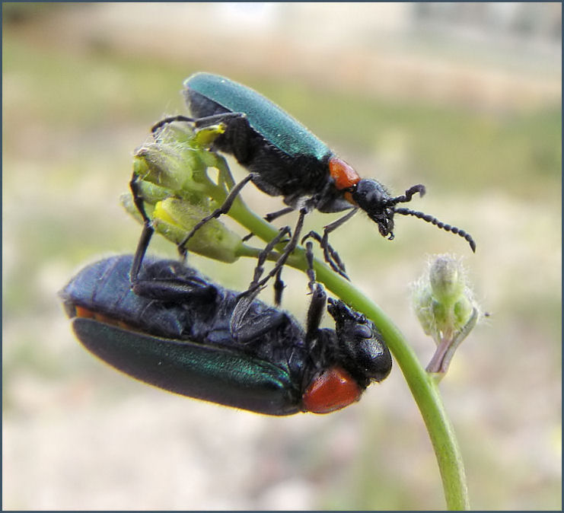

Slide 21
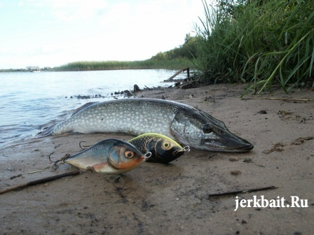

Slide 22
Слово – словосочетание - …..

Slide 23
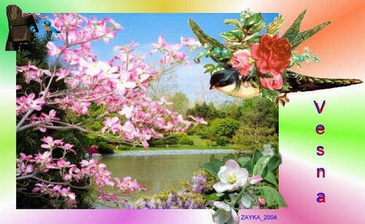
Весна

Slide 24
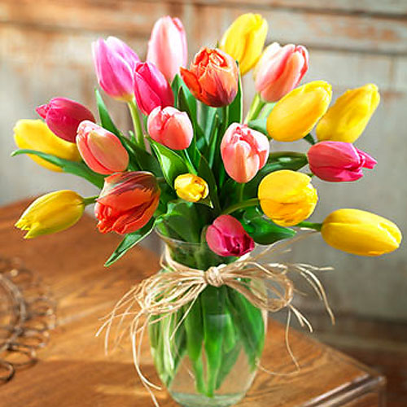
Весна приготовила букет из семи цветов

Slide 25
1.Что такое имя прилагательное?
2. Как изменяются прилагательные? С чем связаны в предложении?
3. Расскажите о прилагательных мужского рода.
4. Расскажите о прилагательных женского рода.
5. Расскажите о прилагательных среднего рода.
6. Расскажите о прилагательных множественного числа.
7. Как еще изменяются имена прилагательные?

Slide 26
Игра «Словесный мяч».
Задание для 1 ряда
Подберите однокоренные
прилагательные разного рода и числа:
Весна - …………………..
Солнце - …………………
Радость - ………………..
Зелень - …………………

Slide 27
Задание для 2 ряда
Подберите однокоренные прилагательные и образуйте словосочетания существительное + прилагательное разного рода и числа:
Светить - ……………………
Цвести - …………………….
Летать - …………….……….

Slide 28
Задание для 3 ряда
Подберите однокоренные прилагательные и составьте с ними предложение:
Тепло - ……………………
Звонко - …………………..
Прекрасно - .……………..

Slide 29
Выпишите из текста словосочетания существительное + прилагательное. Определите число имен прилагательных:
Чуть солнышко пригрело откосы
И стало в лесу потеплей
Береза зеленые косы
Развесила с тонких ветвей.
Вся в белое платье одета,
В сережках, в листве кружевной,
Встречает горячее лето
Она на опушке лесной.
Что такое откосы?

Slide 30
Рассмотрите внимательно картину И. Левитана «Март».
Какое настроение она вызывает?

Slide 31
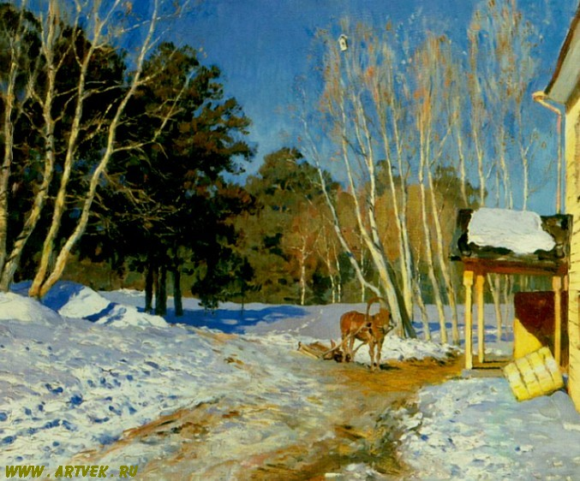

Slide 32
Слово – словосочетание - предложение - ...

Slide 33
слово – словосочетание - предложение - текст

Slide 34
молодцы

